Slide 1
Mužské pohlavní orgány
Mechanismus erekce
Ejakulace
Tubuli seminiferi contorti
Spermatogeneze
Sestup varlat
Brno 17. 3. 2021

Slide 2
Stavba tubuli seminiferi contorti
uvnitř spermatogeneze – vývoj mužských pohlavních buněk – dělení, dozrávání, tvarové změny, diferenciace
zevně vrstva vaziva
vnitřní okraj myoidní buňky
lamina basalis se zárodečným semenotvorným epitelem
spermiogenní epitel – buňky postupují od lamina basalis do lumen tubulu
podpůrné Sertoliho buňky – ochranné a výživné prostředí, probíhá v nich spermiohistogeneze
mezi kanálky vmezeřená tkáň – vazivo, žírné buňky, makrofágy, a hlavně Leydigovy buňky – enzymy syntetizující hormony, nejdůležitější testosteron
Tubuli seminiferi contorti

Slide 3
Spermatogeneze
spermiocytogeneze – množení, růst a zrání
spermiohistogeneze – u spermatid – přeskupení organel, tvarové změny, růst bičíku
semenotvorné kanálky varlete pohlavně zralého muže
ze spermatogonií (diploidní počet chromozomů) na lamina basalis
mitotickým dělením – kmenové buňky a spermatocyty I. řádu (2n)
spermatocyty I. řádu vstupují do prvního redukčního meiotického dělení – spermatocyty II. řádu (1n)
druhé meiotické dělení – spermatidy (1n)
spermiohistogeneze – 4 rovnocenné spermie
64 – 72 dní
Sertoliho buňky, testosteron, folikuly stimulující hormon
Spermatogeneze

Slide 4
Sestup varlete – descensus testium
během embryonálního vývoje
varle v dutině břišní retroperitoneálně (L1 – L2)
sestup kaudálně – fossa iliaca – tříselný kanál
do canalis inguinalis se vsouvá processus vaginalis peritonaei – až do skrota
epiorchium
periorchium
dva mechanismy sestupu:
gubernaculum testis neroste a proto stahuje varle kaudálně
sestup tříselným kanálem – zkracování gubernaculum testis, kontrakce stěny břišní, zvýšení nitrobřišní tlak
Sestup varlete
znak donošeného novorozence
uložení varlat mimo tělo – normální spermatogeneze – snížení teploty

Slide 5
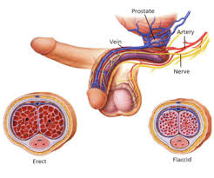
Mechanismus erekce
na sexuální podněty – mezimozek a limbický systém – míšní centrum – autonomní parasympatická inervace S3
odtud nervi splanchnici pelvici do plexus pelvicus – skrze nervi cavernosi penis k cévám topořivých těles penisu
ochabnutí hladké svaloviny Ebnerových polštářků – rozšíření tepen, otevření arteriovenosních anastomóz – krev proudí do kaveren
překrvení a zvýšení tlaku – napínání trabekulárního systému
uzávěr odtokových žil
ztopořený penis – pevný, vyrovnává se curvatura paepubica, zvětší se
glandulae bulbourethrales et urethrales – zvlhčení sliznice uretry – průchod ejakulátu
u spongiozního tělesa – erekce menší – průchodnost močové trubice
tlak až 10x oproti systolickému tlaku
udržení erekce – reflexní okruh z receptorů v corpora cavernosa
http://www.drjack.co.uk/2012/10/
Mechanismus erekce

Slide 6
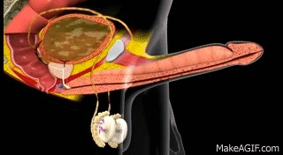
Mechanismus ejakulace
po dosažení sexuálního vzrušení
senzitivní podněty z penisu – ejakulační centrum v míše
kontrakce hladké svaloviny stěny nadvarlete, chámovodu a semenných váčků – vypuzení spermií do prostatické části uretry = emise
ejakulace = vystříknutí semene z uretry
orgasmus – zahrnuje emisi i ejakulaci
Mechanismus ejakulace
po orgasmu:
kontrakce hladké svaloviny Ebnerových polštářků, uzavření anastomóz, krev neproudí do kaveren, žílami odtéká krev z kaveren
erekce odeznívá, penis ochabne

Slide 7
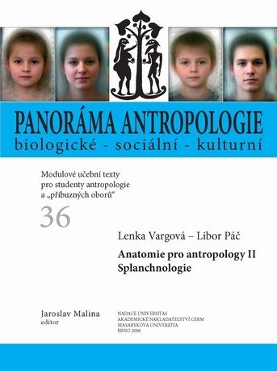
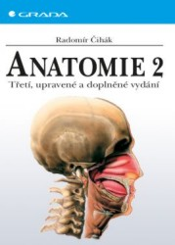
Čihák, R., & Grim, M. (2002). Anatomie (Třetí, upravené a doplněné vydání.). Praha: Grada.
Vargová, L., & Malina, J. (2008). Panoráma
antropologie biologické - sociální - kulturní:
Modulové učební texty pro studenty antropologie
a "příbuzných oborů". Brno: Nadace Universitas :
Akademické nakladatelství CERM.

